Slide 1
攀爬状态切换

Slide 2
📌 问题背景
我们已经实现了敌人的AI系统，游戏的动态挑战性大大提升。但玩家的移动方式还比较单一，只能在水平平台上跳跃。真正立体的平台游戏需要垂直移动机制——攀爬系统。

Slide 3
问题 | 说明 | 影响
无攀爬机制 | 玩家无法使用梯子 | 无法实现立体关卡
状态缺失 | 缺少攀爬状态 | 状态机不完整
边缘情况 | 梯子顶部处理困难 | 玩家会从顶部掉落
控制复杂 | 需要无缝状态切换 | 实现难度高

Slide 4
💡 解决方案：攀爬状态系统
核心思想：
扩展瓦片系统支持梯子类型
物理引擎检测梯子碰撞
新增 ClimbState 攀爬状态
实现无缝的状态切换
处理梯子顶部的边缘情况

Slide 5
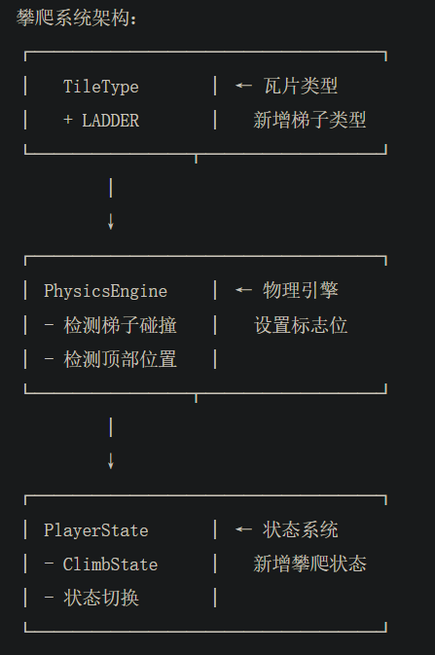

Slide 6
🎯 本课目标
目标 | 说明
引擎扩展 | 为瓦片系统和物理系统添加梯子支持
实现ClimbState | 添加攀爬状态并实现独特的控制逻辑
无缝状态切换 | 实现从各状态进入和退出攀爬状态
解决边缘情况 | 处理梯子顶部的站立和向下爬逻辑

Slide 7
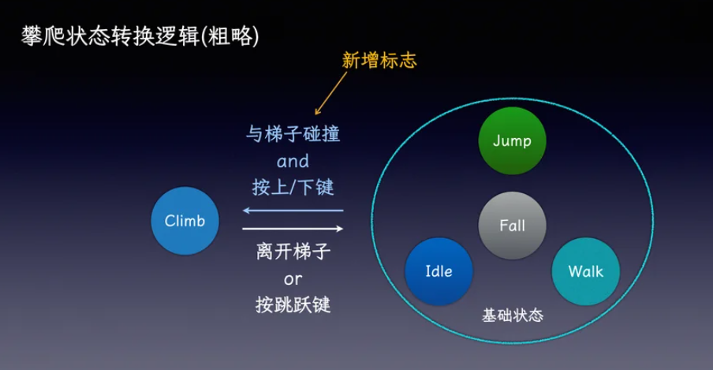
第一部分：基础攀爬逻辑
首先，我们要让引擎能"认识"梯子，并让玩家在接触梯子时能够通过按键进入一个新的攀爬状态。

Slide 8
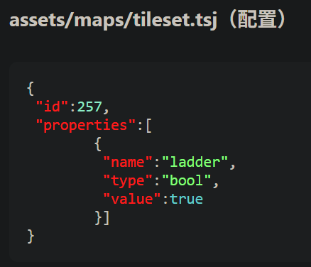
1. 在Tiled中定义梯子
与之前的危险瓦片一样，我们通过 Tiled 中自定义属性来定义梯子。

Slide 9
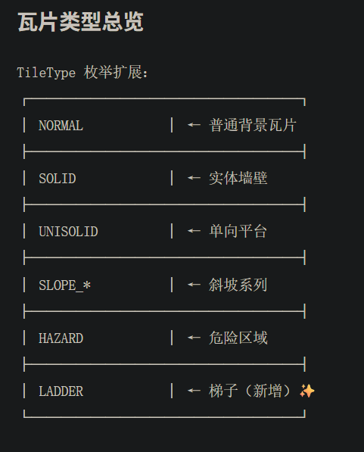
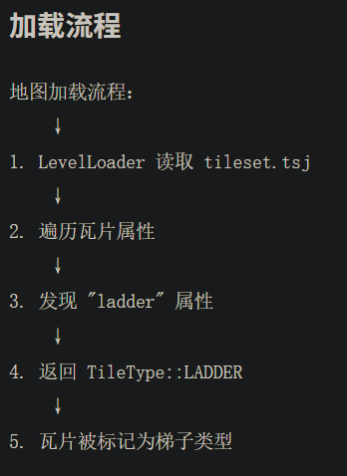
2. 引擎升级：识别与检测梯子
接下来，我们需要让引擎能够理解这个新属性。这需要三个步骤的升级。
第一步：添加 LADDER 瓦片类型
src/engine/component/tilelayer_component.h（更新）
第二步：让 LevelLoader 识别梯子
src/engine/scene/level_loader.cpp（更新）

Slide 10
第三步：让物理引擎检测梯子
梯子不同于危险瓦片，它不是一个触发一次性事件的物品，而是一个能 持续影响 玩家状态的区域。因此，我们不把它当作"触发器事件"，而是直接在物理引擎中检测，并设置一个状态标志。
src/engine/component/physics_component.h（更新）
src/engine/physics/physics_engine.cpp（更新）

Slide 11
检测方式 | HAZARD | LADDER
存储位置 | tile_trigger_events_ | collided_ladder_
存储类型 | 事件列表 | 布尔标志
处理时机 | 单次触发 | 持续检测
处理者 | GameScene | PlayerState

Slide 12
3. 进入攀爬：修改现有状态
我们希望玩家在任何时候（站立、行走、空中）只要接触到梯子并按下"上"或"下"键，就能立刻进入攀爬状态。因此，我们需要修改所有相关的状态。
src/game/component/state/idle_state.cpp（更新）
以及 walk_state.cpp, jump_state.cpp, fall_state.cpp

Slide 13
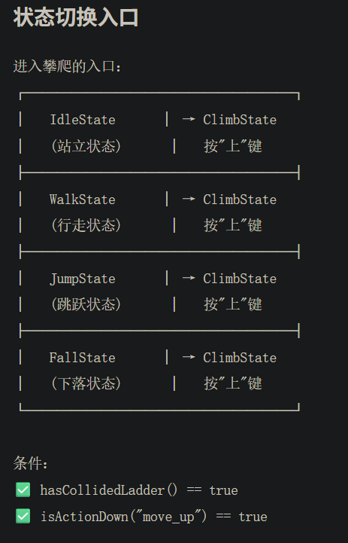

Slide 14
状态 | 切换条件 | 代码位置
IdleState | 接触梯子 + 按上键 | idle_state.cpp::handleInput
WalkState | 接触梯子 + 按上键 | walk_state.cpp::handleInput
JumpState | 接触梯子 + 按上键 | jump_state.cpp::handleInput
FallState | 接触梯子 + 按上键 | fall_state.cpp::handleInput

Slide 15
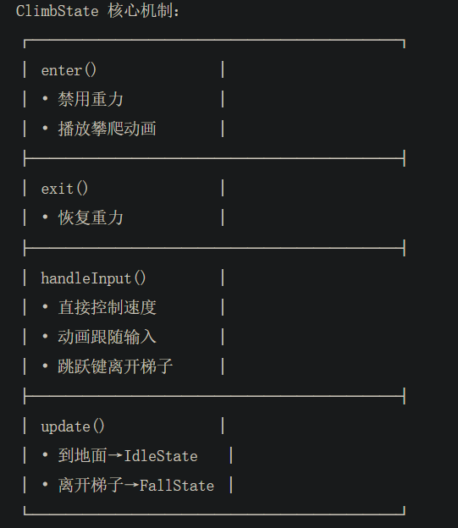
4. 核心实现：ClimbState
这是本课的核心，一个新的玩家状态，拥有完全不同的物理和控制逻辑。
src/game/component/state/climb_state.h（新建文件）
src/game/component/state/climb_state.cpp（新建文件）

Slide 16
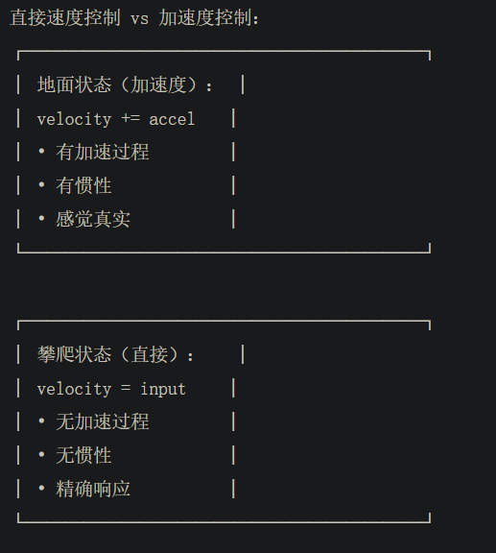

Slide 17
第二部分：边缘情况 - 梯子顶部
现在，玩家已经可以愉快地爬梯子了，但还有一个关键问题：当玩家从平台上走到梯子顶部时，会直接掉下去。我们希望梯子的最顶端能像一个普通的平台一样可以站立。

Slide 18
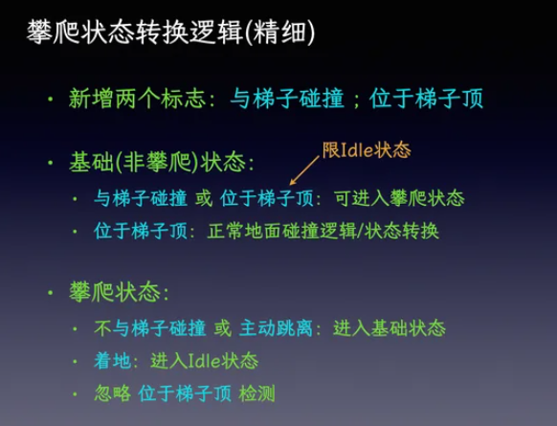
5. 物理引擎再升级：识别梯子顶部

Slide 19
我们需要物理引擎提供更多的信息：玩家当前是否正处在梯子的最顶端？
src/engine/component/physics_component.h（更新）
标志位对比
标志位 | 含义 | 用途
collided_ladder_ | 正在接触梯子 | 判断是否可以攀爬
is_on_top_ladder_ | 在梯子顶部 | 判断是否可以站立

Slide 20
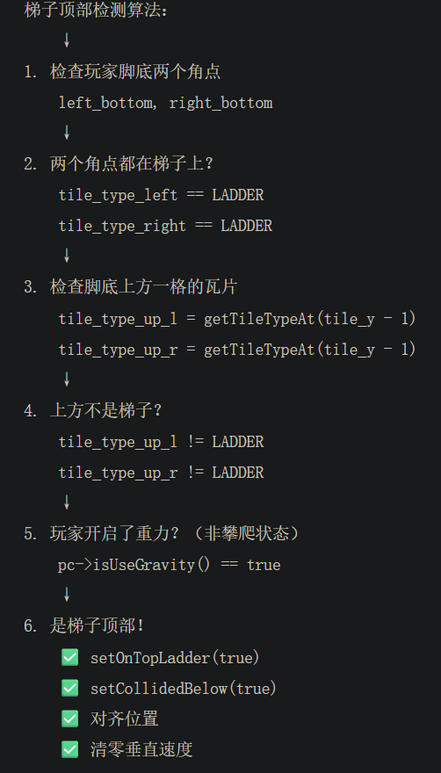
src/engine/physics/physics_engine.cpp（更新）

Slide 21
💡 巧妙的设计
这段代码非常巧妙：
双角点检测：只在玩家的两个脚底都踩着梯子时触发
向上检查：检查玩家脚底上方一格的瓦片类型
判断顶部：上方不是梯子，就意味着正站在梯子的最顶端
状态判断：通过 isUseGravity() 判断玩家是否处于攀爬状态
伪造碰撞：设置 setCollidedBelow(true)，让梯子顶部表现得像实体平台

Slide 22
6. 从顶部向下爬
现在玩家可以站在梯子顶上了，我们还需要提供一个方法让他能从这里开始向下爬。
src/game/component/state/idle_state.cpp（更新）
以及 walk_state.cpp

Slide 23
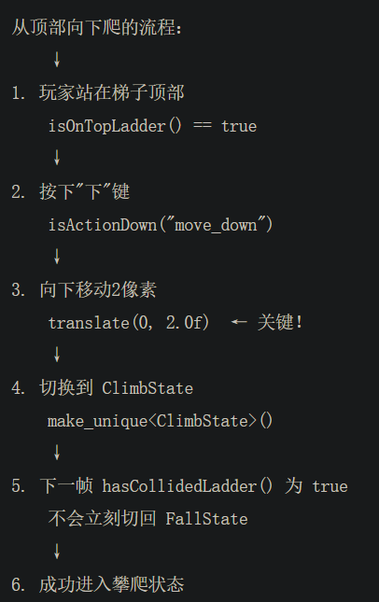

Slide 24
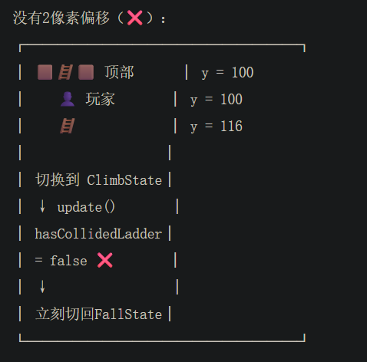
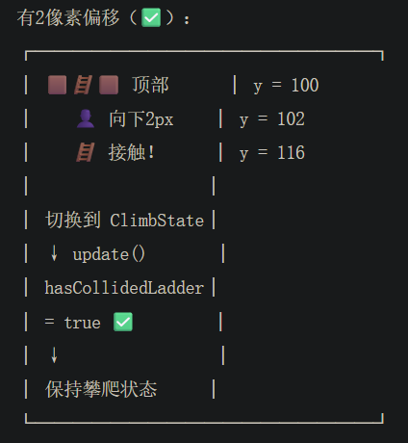
💡 2像素的秘密

Slide 25
边缘情况处理
情况 | 问题 | 解决方案
从顶部向下爬 | 切换后立刻掉落 | 先向下移动2像素
在顶部站立 | 会穿过梯子 | 伪造 collidedBelow
从侧面爬出 | 卡在空中 | 检测 !hasCollidedLadder
跳跃离开梯子 | 无法主动离开 | 跳跃键切换到 JumpState

Slide 26
🎯 系统架构总结
我们成功地：
✅ 扩展了瓦片系统：新增 LADDER 类型
✅ 升级了物理引擎：检测梯子和梯子顶部
✅ 实现了 ClimbState：独特的控制逻辑
✅ 实现了无缝切换：从任何状态进入攀爬
✅ 解决了边缘情况：梯子顶部的站立和向下爬
✅ 优化了游戏手感：动画跟随输入，精确控制

Slide 27
📚 总结
恭喜！我们成功地为游戏添加了一个复杂且交互性极强的移动机制。通过本课的学习，我们再次体验了分层架构和状态模式的强大威力。
关键要点：
🪜 瓦片扩展：新增 LADDER 类型
🔍 碰撞检测：collided_ladder_ 和 is_on_top_ladder_
🧗 ClimbState：关闭重力 + 直接速度控制
🔄 无缝切换：从任意状态进入攀爬
🎯 边缘处理：梯子顶部的站立和向下爬
🎬 动画控制：跟随输入暂停/继续
💡 2像素技巧：避免立刻掉落的小细节

Slide 28
💡 设计哲学：引擎与游戏逻辑分离——引擎（PhysicsEngine）负责提供底层的、通用的信息（"你在梯子顶部"），而游戏逻辑层（PlayerState）则根据这些信息做出具体的行为决策（"站立"或"开始向下爬"）。状态的独立性——ClimbState 封装了所有与攀爬相关的独特逻辑（无重力、直接速度控制），与行走、跳跃等状态完全解耦，使得整个系统清晰且易于维护。

Slide 29
现在将引入两个非常重要的平台跳跃游戏概念：
⏱️ 土狼时间（Coyote Time）：边缘宽恕机制
✨ 无敌闪烁：受伤后的保护期
🎮 更细腻的操作手感：提升玩家体验

